Slide 1

Основи сценічної майстерності засобами літературного та театрального мистецтва

Slide 2
Театр – це кафедра, з якої можна дати людям багато добра
М.В.Гоголь
Як етично вирішувати конфліктні ситуації?
Як вміти знаходити спільну мову з людьми?
Як будь-яку розмову зробити максимально цікавою і корисною?
Як керувати своєю увагою, уявою, як навчитися зрозуміло пояснювати?
Що робити, коли Вас ображають?
Як навчитися дивуватись дрібницям і радіти життю?

Slide 3

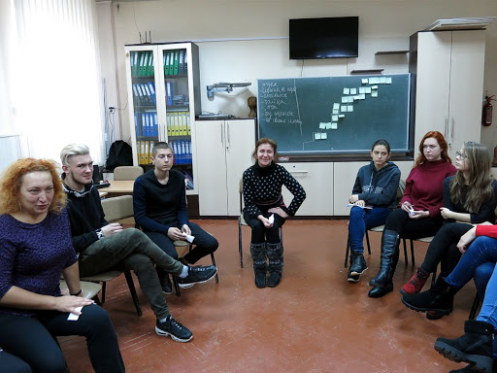
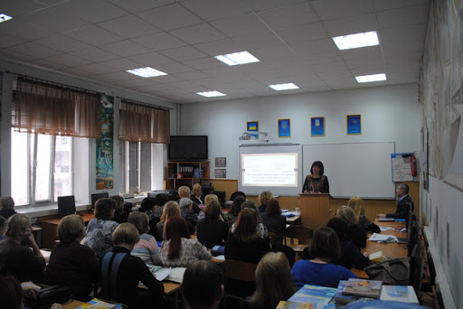
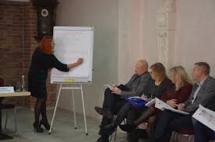

Slide 4

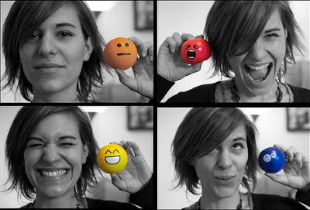
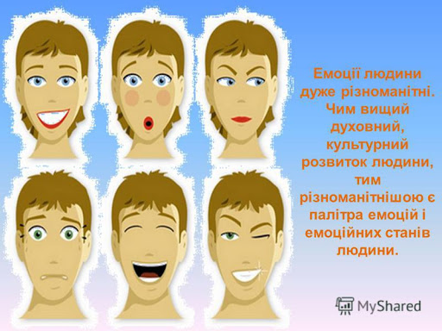



Slide 5







Slide 6
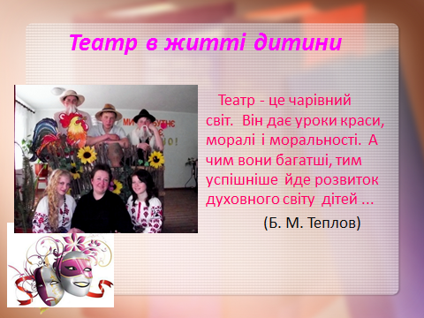

Slide 7
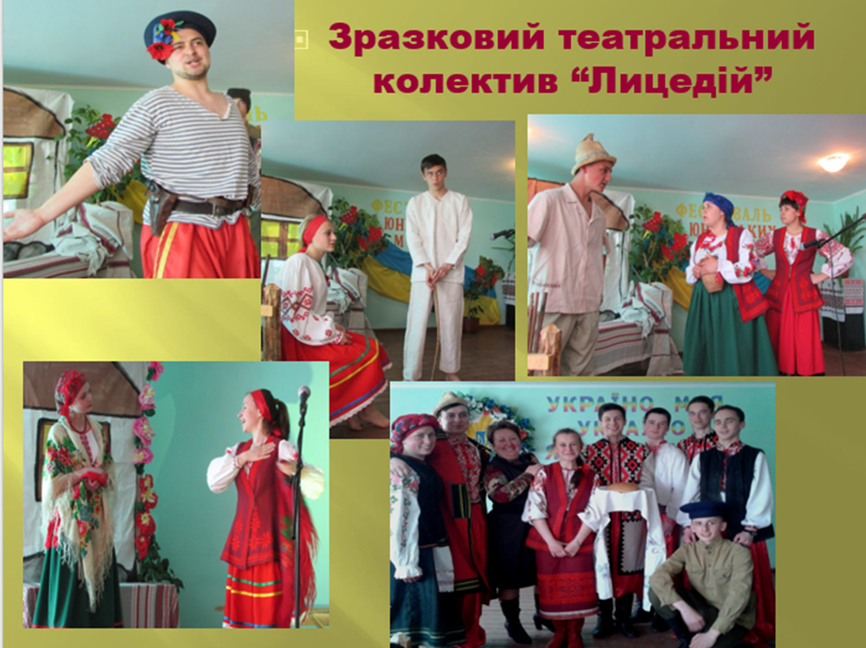

- Мова
- Математика
- Хімія
- Фізика
- Історія
- Акторська майстерність

Slide 8
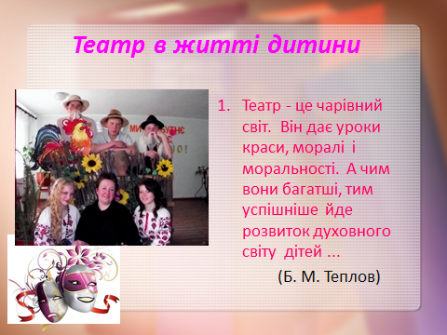

Slide 9
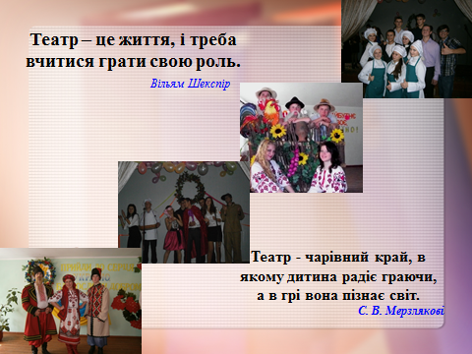


Slide 10
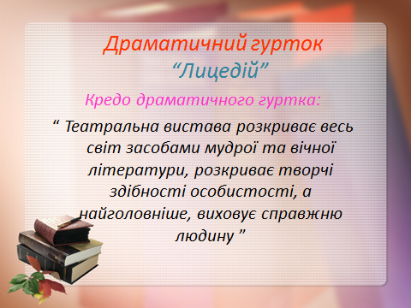

Slide 11
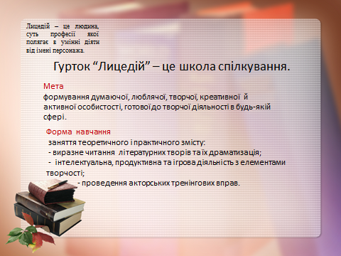

Slide 12
Результатом занять в театральному гуртку є можливість для учня:
позбутися фізичних блоків (зажимів);
покращити свою пластику, координацію, дикцію, фізичне самопочуття;
навчитися володіти своїм голосом;
підібрати для себе індивідуальний комплекс вправ;
навчитися позбуватися страхів та комплексів;
контролювати свої емоції;
конкретизувати свої ідеї;
розвинути фантазію, творчий потенціал;
втілювати творчі задуми за допомогою сценічних засобів.

Slide 13
Психологічні бар’єри – це психологічний стан, що проявляється в неадекватній пасивності людини й перешкоджає виконанню нею тих або інших дій. Емоційний механізм психологічних бар’єрів полягає в підсиленні негативних переживань та установок – страху, сором’язливості, почуття провини, тривоги, низької самооцінки, що асоціюються з новим завданням.
- бар’єр некомпетентності (я цього не вмію, …);
- бар’єр навичок, звичок, традицій; (…я ніколи не розказував вірші, не виступав )
- бар’єр ідилії (мені і так добре)
- бар’єр підвищення психофізичного навантаження (це страшно, я не зможу подолати цей страх)
- бар’єр компенсації (що мені за це буде)

Slide 14
Подолання психологічних бар’єрів - створення належних умов для роботи:
Індивідуальний підхід;
Позитивна дружня атмосфера;
Життєві приклади;
Створення ситуації успіху;
Конструктивна критика за принципом сандвіча;
- Постійна робота над собою.

Slide 15
Перешкоди, які знищують креативність і стримують успіх:
1. Страх невдачі.
2. Страх невизначеності.
3. Відсутність довіри
4 Негативний вплив інших людей.
5. Помилкові обмеження.

Slide 16
Створення належних умов для роботи:
індивідуальний підхід;
позитивна дружня атмосфера;
життєві приклади;
створення ситуації успіху;
конструктивна критика за принципом «сандвіча»
(одному критичному зауваженню мають передувати дев’ять компліментів );
робота над формуванням навичок, які допомагають досягти мети та подолати бар’єри.

Slide 17
Ти сильніший за всі бар’єри, які стоять на твоєму шляху.
1. Цікавість - основа особистісного зростання і рушійна силою будь – якого процесу.
2. Креативність - найпотужнішим інструментом прогресу. В наш час, світ рухається з надзвичайною швидкістю і дехто з людей вважає, що деякі проекти є нереальними, а інші люди просто втілюють їх в життя. Креативні учні успадкують світ, в той час, як інші сумніваються.
3. Гнучкість
Життя неодмінно кидатиме тобі виклик в міру того, як ти зростатимеш. Немає значення скільки разів тобі доводилось падати, адже ти постійно повинен рухатись вперед незважаючи на свої попередні невдачі. Це єдиний спосіб зберегти шлях до власно мрії ясним. З плином часу ти станеш сильнішим та більш стійкими.
4. Терпіння – це неухильний рух вперед, який дозволить тобі дістатись, туди куди тобі потрібно. Напевно, двома найважчими перешкодами на шляху до персонального зростання являються терпіння, яке дозволяє тобі очікувати на успіх стільки, скільки буде необхідно, та мужність, яка не дозволяє тобі розчаровуватись в найважчі моменти твого життя.
5. Впевненість у власних силах - найважливішою життєвою навичкою,адже без неї втілення всіх інших навичок є неможливим. Будь самим собою, інші ролі зайняті.

Slide 18
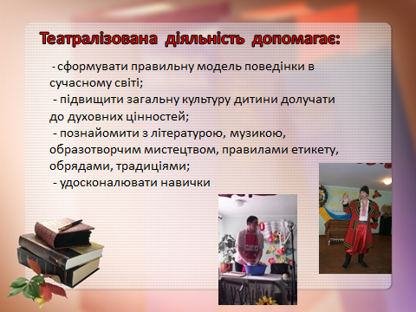

Slide 19
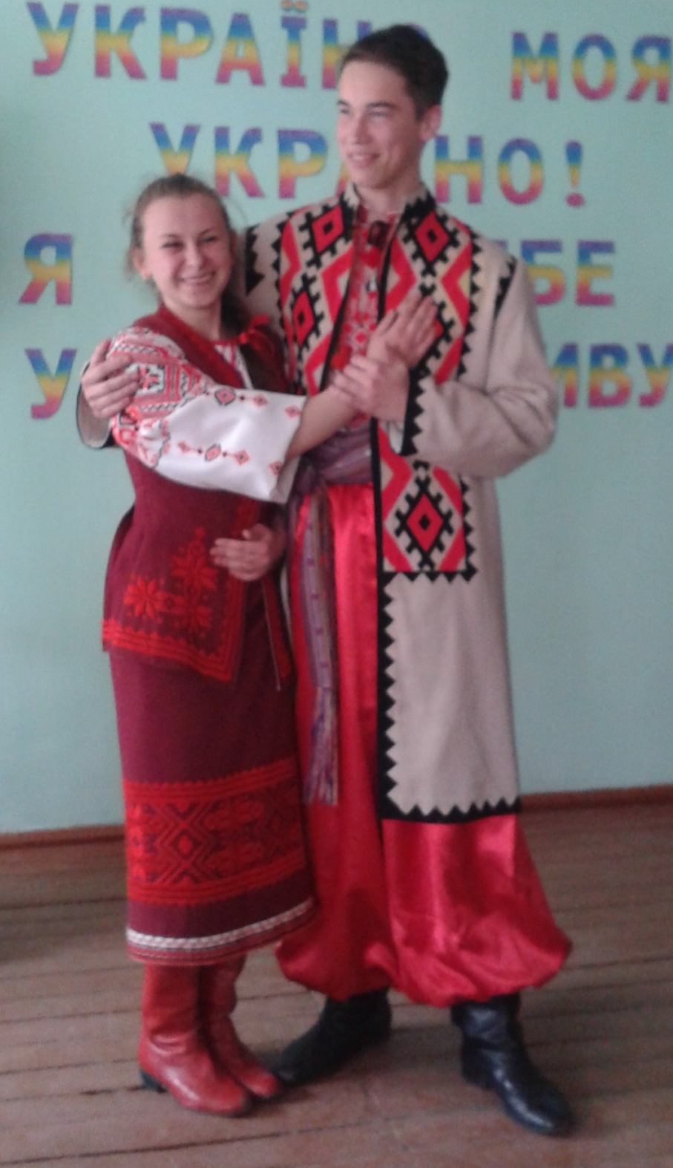
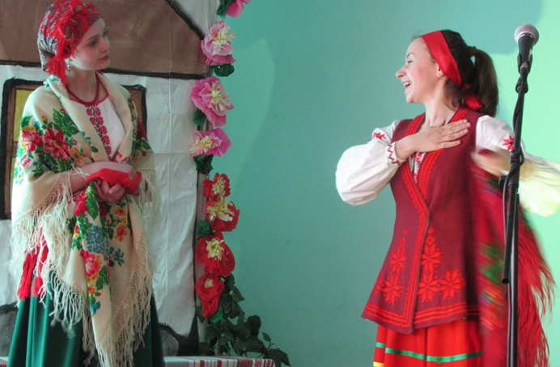
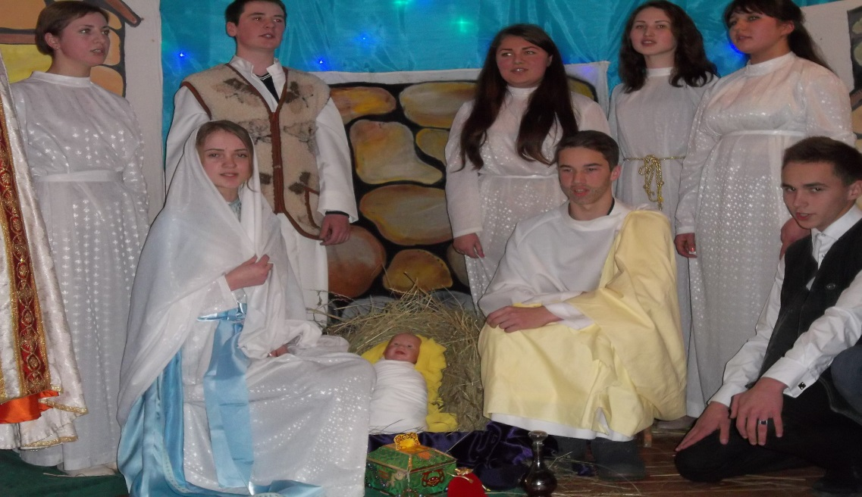
Три чверті того, що робиться на репетиції, зазвичай не входить до спектаклю.
Костянтин Станіславський

Slide 20
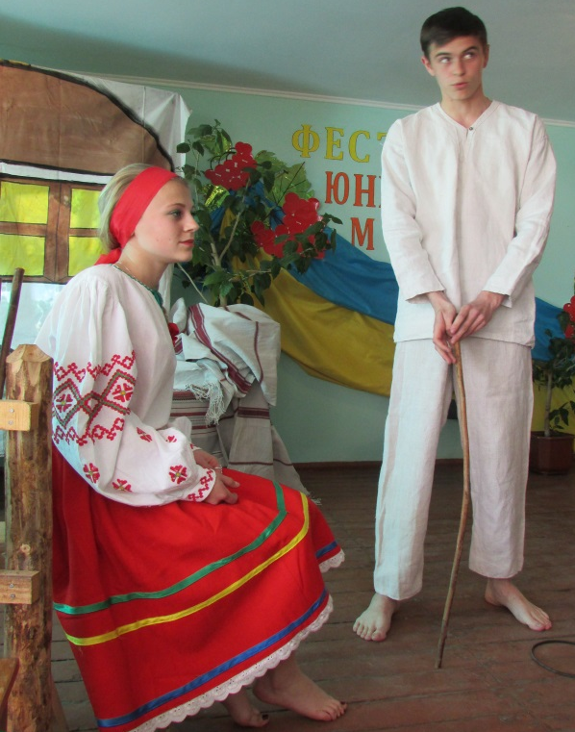
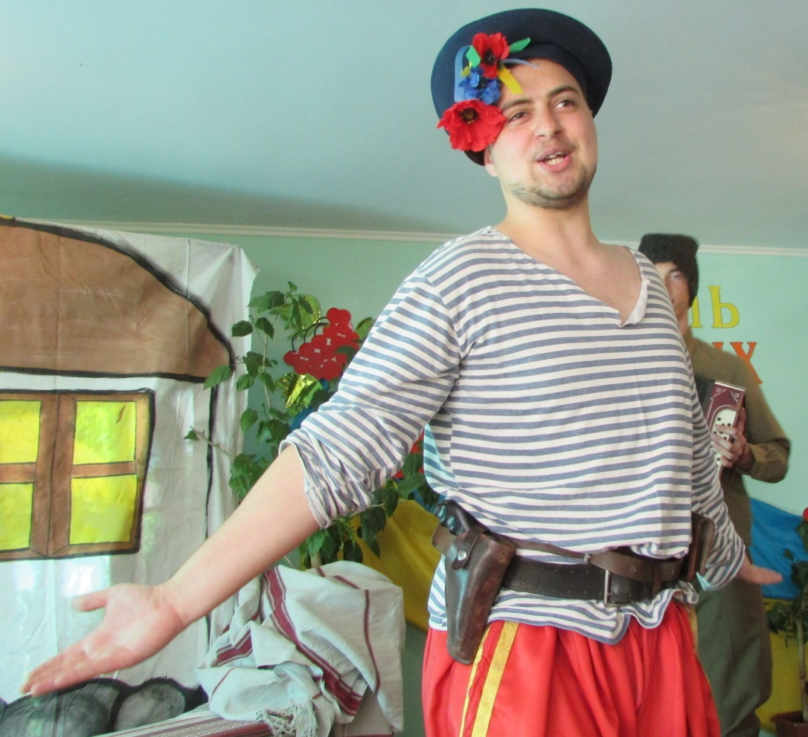
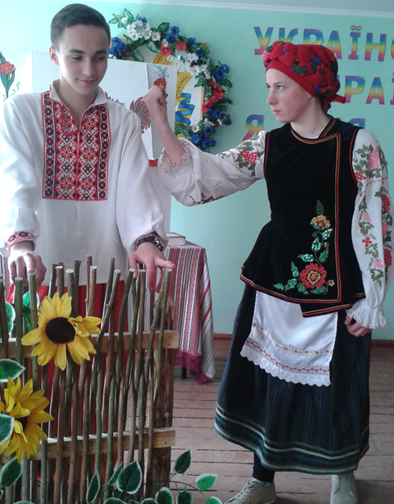
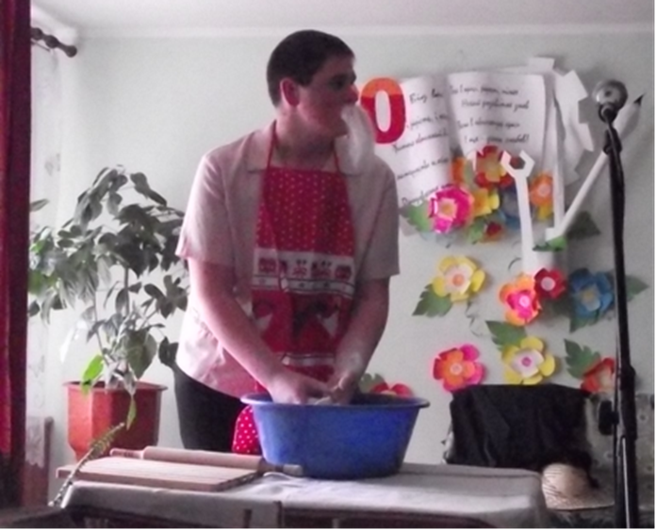

Slide 21
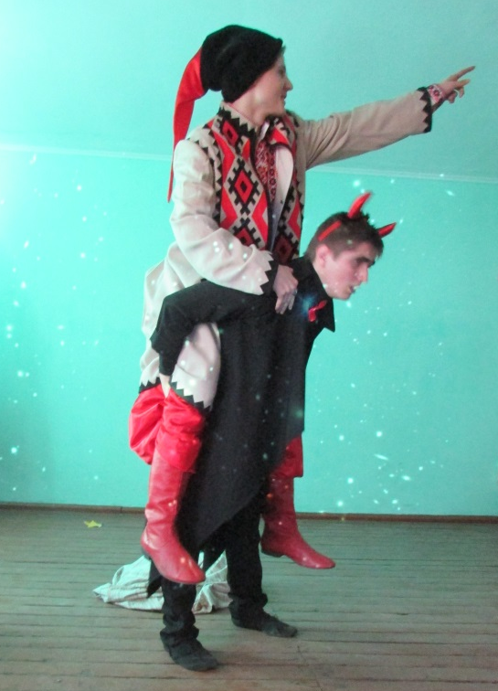
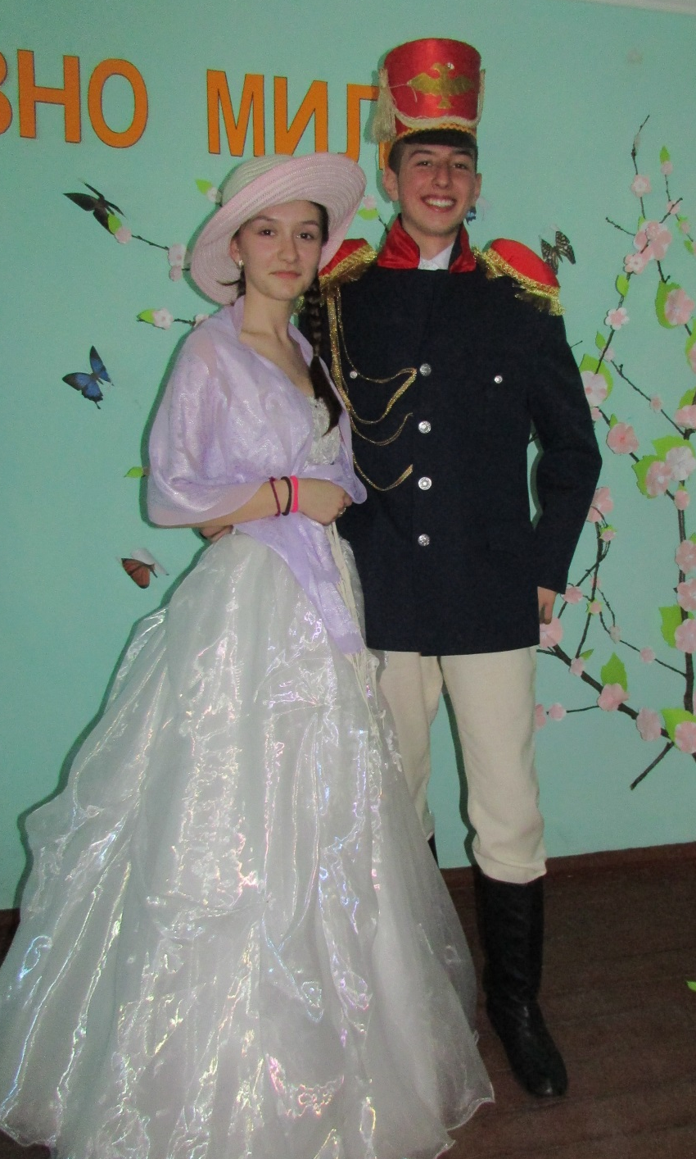
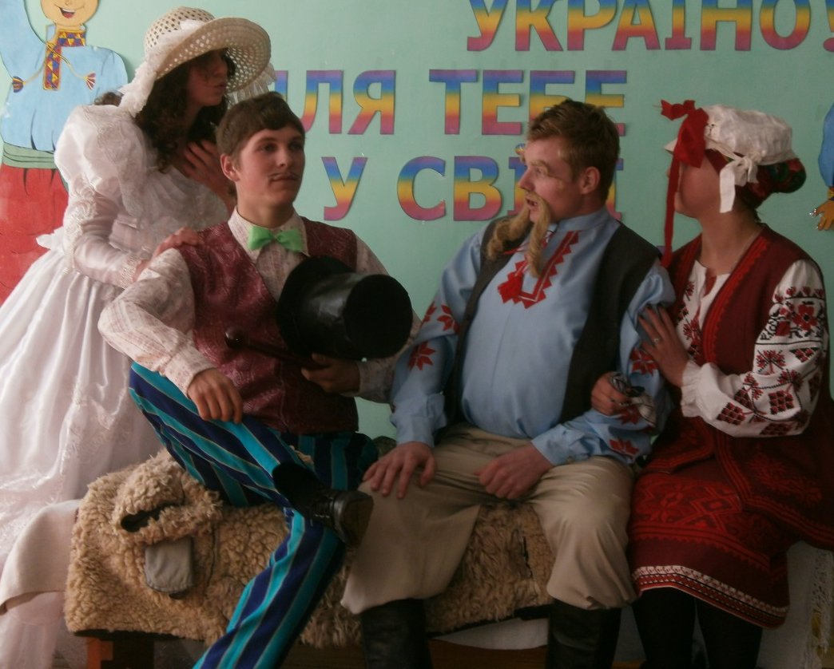

Slide 22
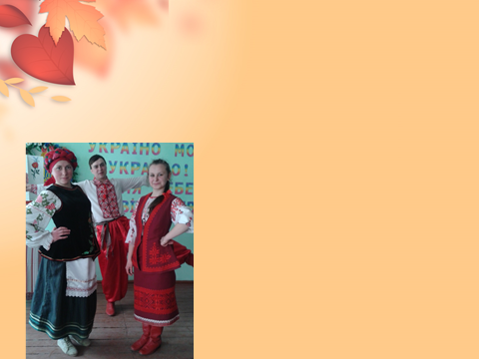
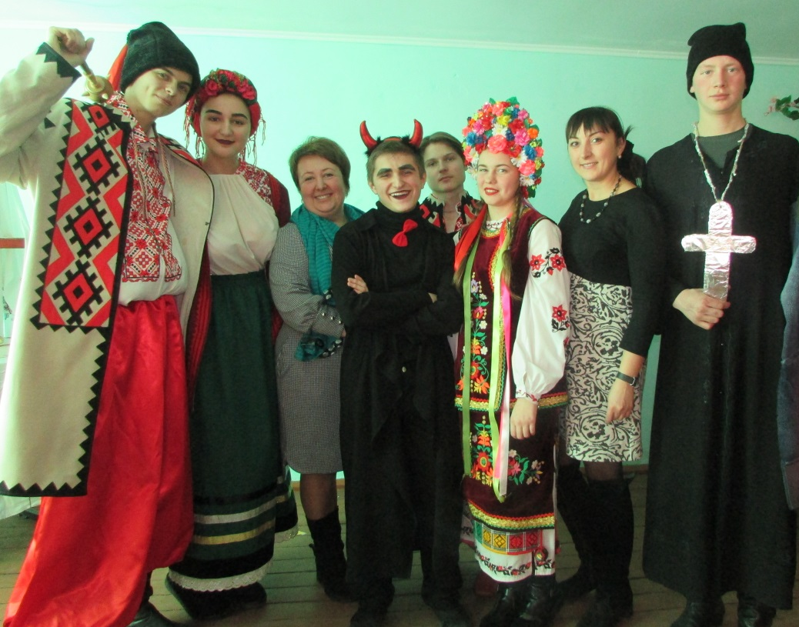
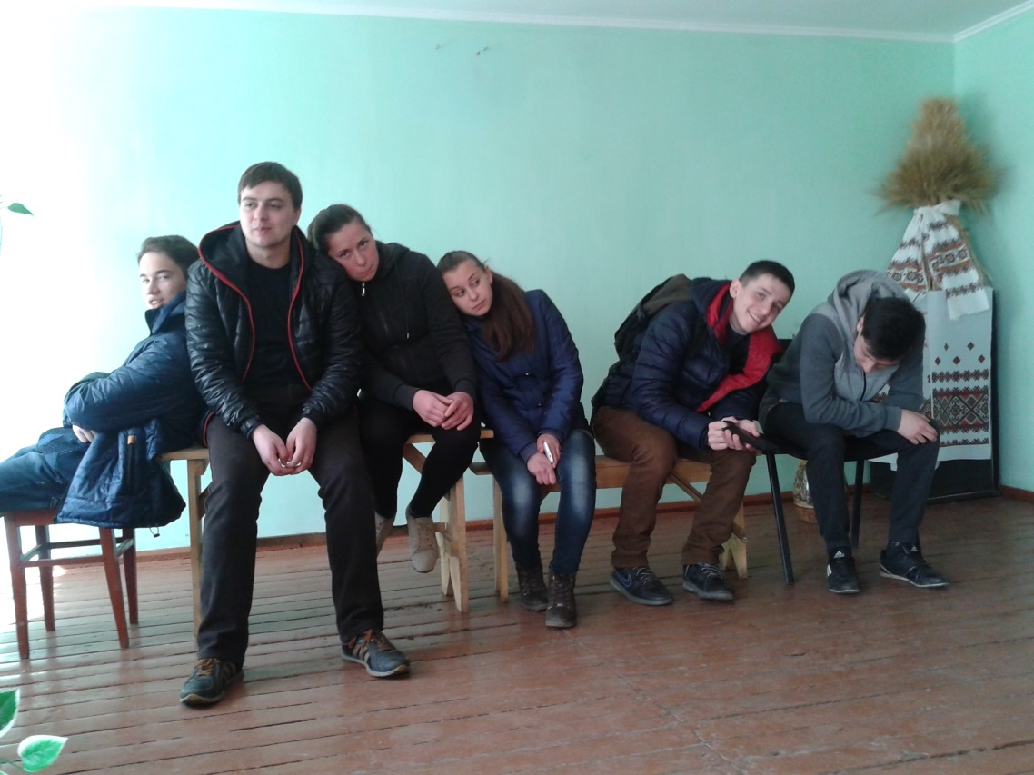
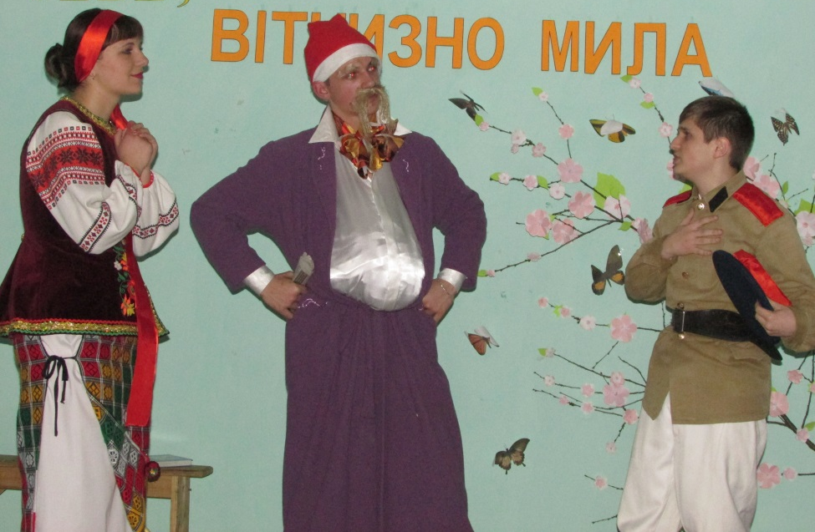

Slide 23
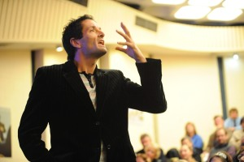
Секрети успішного декламатора

Slide 24
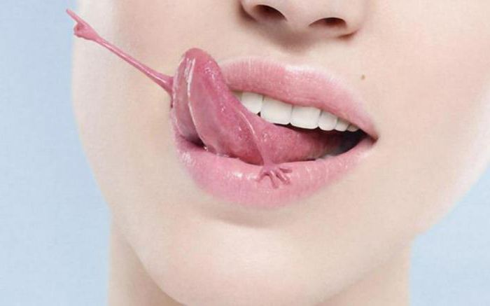
Секрет № 1 Артикуляція
Язик без кісток

Slide 25
Відпрацьовування дикції містить у собі два елементи:
1) пластичну гімнастику органів мовлення, тобто вправи для розминки і тренування м’язів мовленнєвого апарату (рота, щелеп, губ, язика);
2) вправи на тренування артикуляції голосних і приголосних у складах, словах, фразах.

Slide 26
Вправа №1
На „раз” – розтягніть губи в усмішку, не оголюючи зубів; на „два” – витягніть губи щільною трубочкою вперед („хоботок”); на „три, „чотири”, „п’ять”, „шість” – рухайте „хоботком” почергово вправо, вліво, вгору, вниз; на „сім” – знову усмішка; на „вісім” – вихідне положення.
Вправу треба повторити 3-4 рази.

Slide 27
Вправа 2. (Вправа на тренування м’язів щелеп.)
Поставте лікті на стіл і обіпріться підборіддям на кулаки. Артикуляційно чітко читайте будь-який текст (Текст на екрані ).
При цьому ви повинні напружувати м’язи нижньої шелепи, рух якої обмежують ваші руки. Намагайтеся в цьому положенні досягати чіткої вимови. Ця вправа допоможе позбутися так званого „щелепного затиснення” (К. Станіславський), яке призводить до млявості мовлення.

Slide 28
Вчимося швидко і чітко
вимовляти:
кпт, кфт, кшт, кст, ктщ; мгм, ргм, тгм, пгм, фгм; ткр, ктр, дрт, ркт;
кфа, кпо, кту, кши, кси; рла, рло, рлу, рлі, рли;

Slide 29
Вправи
на вимову складних для артикуляції словосполучень
король-орел;
хвала халві;
лібрето „Ріґолетто”
Саша – шосе
барикадувати, екзальтованість, гідрометцентр, скомпрометований, трансформуватися, деморалізованими, кристалізуватися, перенервуватися, знезаражуючими, демобілізувалися .

Slide 30
Секрет № 2 Дихання
Дихання – це здатність раціонально витрачати запас повітря, щоб його вистачило саме до того моменту, коли в мовленні можна зробити паузу і поповнити запас.

Slide 31
Правильно дихати під час виразного читання – це:
1) своєчасно і непомітно (безшумно) наповнювати легені повітрям;
2) рівномірно, „раціонально” й економно його використовувати;
3) не витрачати запасу повітря до останку, щоб не захлиснутися;
4) не перевантажувати без потреби легені повітрям „про запас” (глибина вдиху має бути прямо пропорційною довжині фрази, яку треба буде вимовити без зупинки).

Slide 32
Вправа
На “раз” зробіть удих, на “два” – затримайте дихання, а далі промовляйте скоромовку: „У веселому селі жили-були ковалі: раз коваль, два коваль, три коваль...”
Цікаво, скільки ковалів ви перелічите на одному видиху?

Slide 33
Гігієна мовлення:
а) не читати вголос чи промовляти у непровітреному, душному, з надто сухим повітрям приміщенні;
б) дихання залежить і від розміру приміщення, його акустики: сила звука залежить і від якості дихання, яка зумовлена активною роботою реберних, діафрагмових і голосових м’язів;
в) оскільки надлишок повітря утруднює утворення звуку, не слід набирати в легені надто багато повітря;
г) поза мусить бути вільною (рівно сидіти, краще – стояти), грудна клітка не стиснута, голова піднята;
ґ) не можна надмірно підсилювати голос, напружуючи голосові зв’язки, бо це вимагатиме напруження і дихального апарату, що призведе до розладу всього апарату мовлення;
д) не слід без належної паузи переходити від афективного до врівноваженого мовлення – у стані афекту дихання не може бути правильним.

Slide 34
Секрет № 3
Емоційність
емоції у мистецтві –
це душа мистецтва

Slide 35

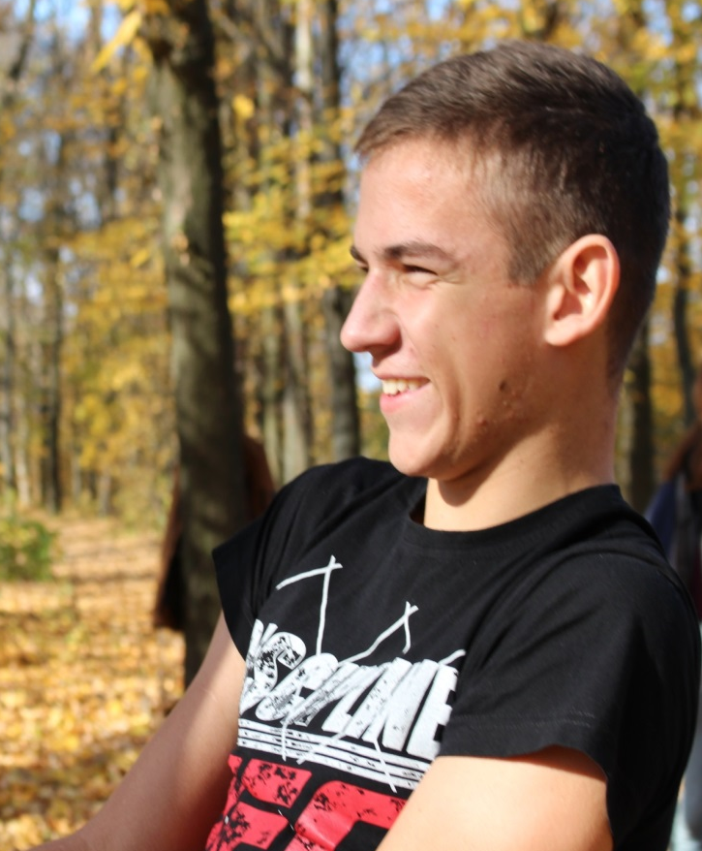

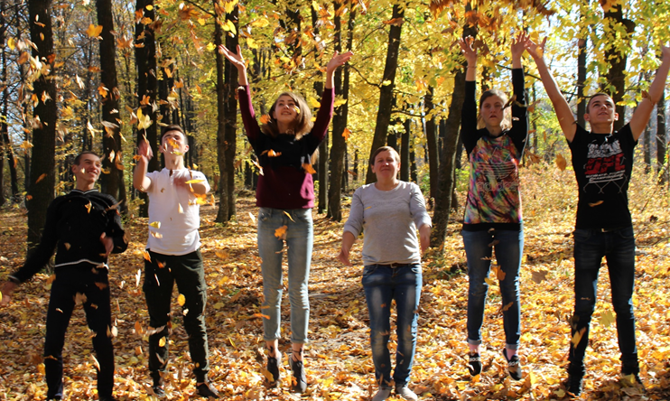

Slide 36
Секрет № 4
Орієнтир на майстра

Slide 37
Секрет № 5 Партитура
«Читання тексту, поділеного на мовні такти допомагає процесові переживання. Розмічання мовних тактів і читання змушує аналізувати фрази і вникати у їх суть.
Не вникнувши в суть, не скажеш правильно фрази. » К. Станіславський

Slide 38
Красива осінь вишиває клени/
Червоним,/ /жовтим,// срібним,// золотим.///
А листя просить: /// Виший нас /зеленим!
Ми ще побудем,// ще /не облетим.///
А листя просить: /// Дай нам тої втіхи!
Сади прекрасні,// роси- // як вино.///
Ворони п'ють /надкльовані горіхи.
А що їм//чорним? ///Чорним/ все одно///

Slide 39
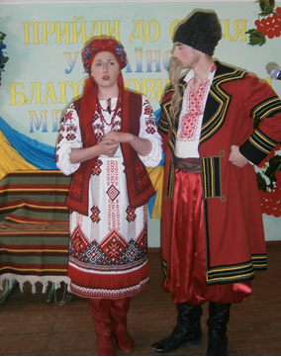
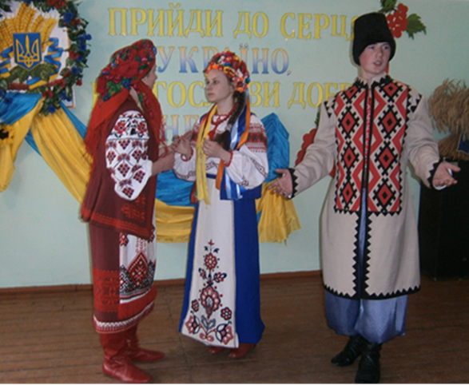
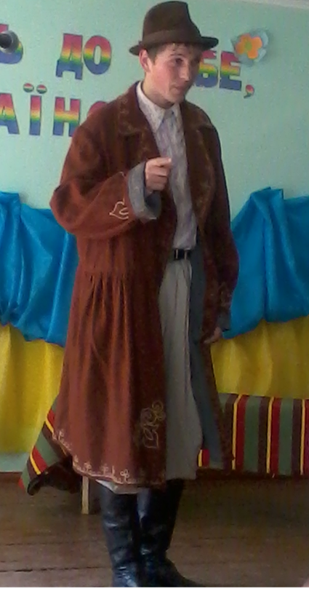
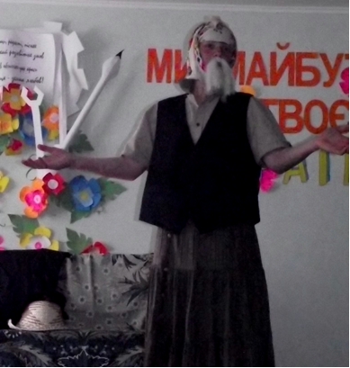
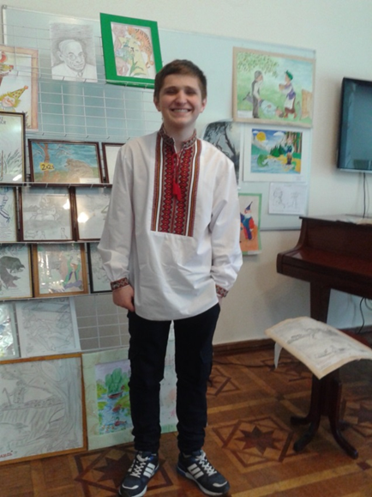

Slide 40

Тож успіх буде…
Дякую за увагу

